Slide 1
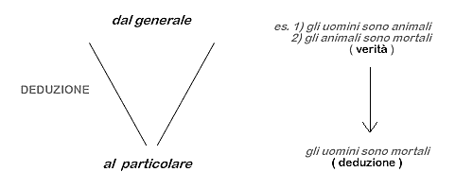
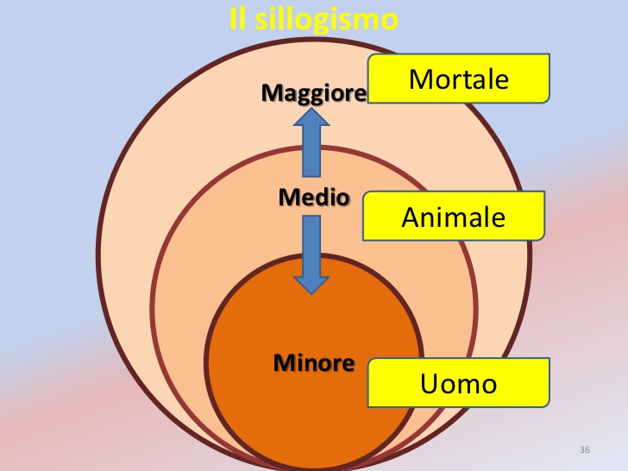
IL SILLOGISMO
A=B premessa maggiore PM
B=C premessa minore pm
A=C conclusione C

Slide 2
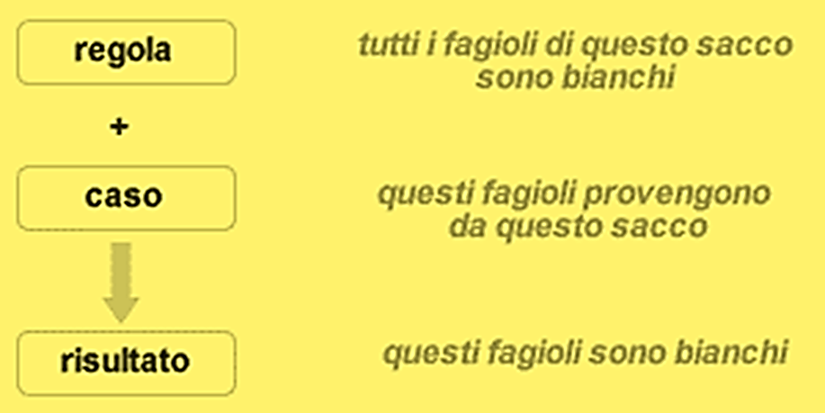

Slide 3
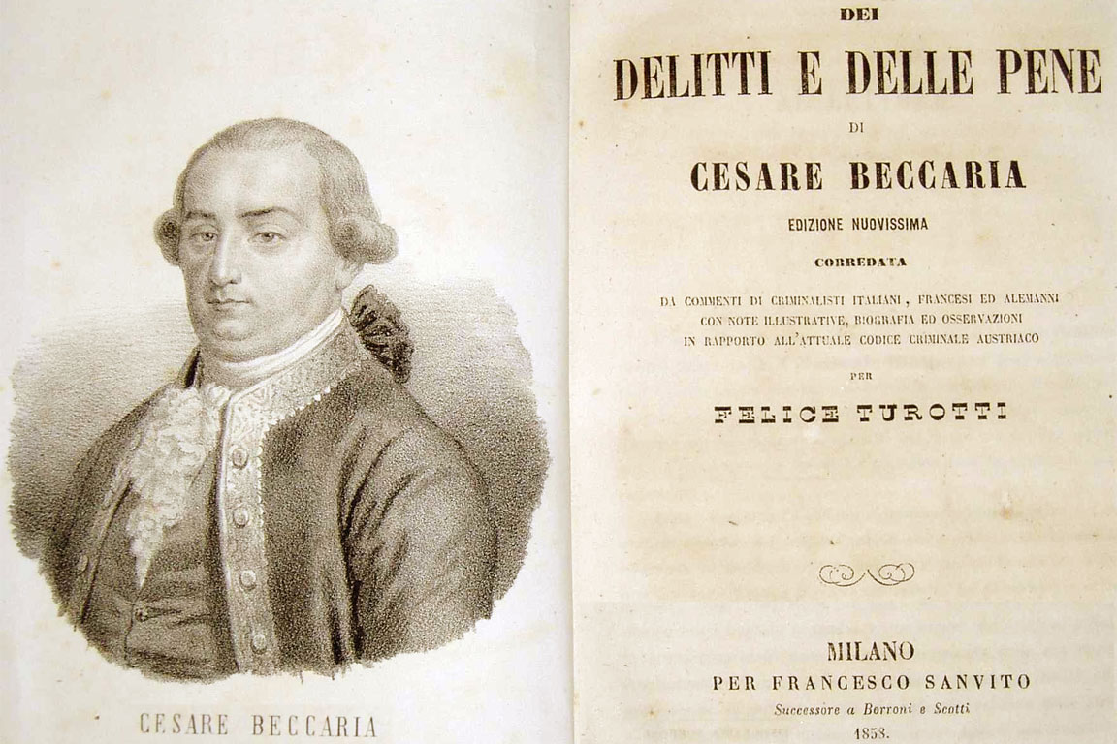
1° edizione
1764
http://www.liberliber.it/mediateca/libri/b/beccaria/dei_delitti_e_delle_pene/html/delitt_i.htm (cap. 4)

Slide 4
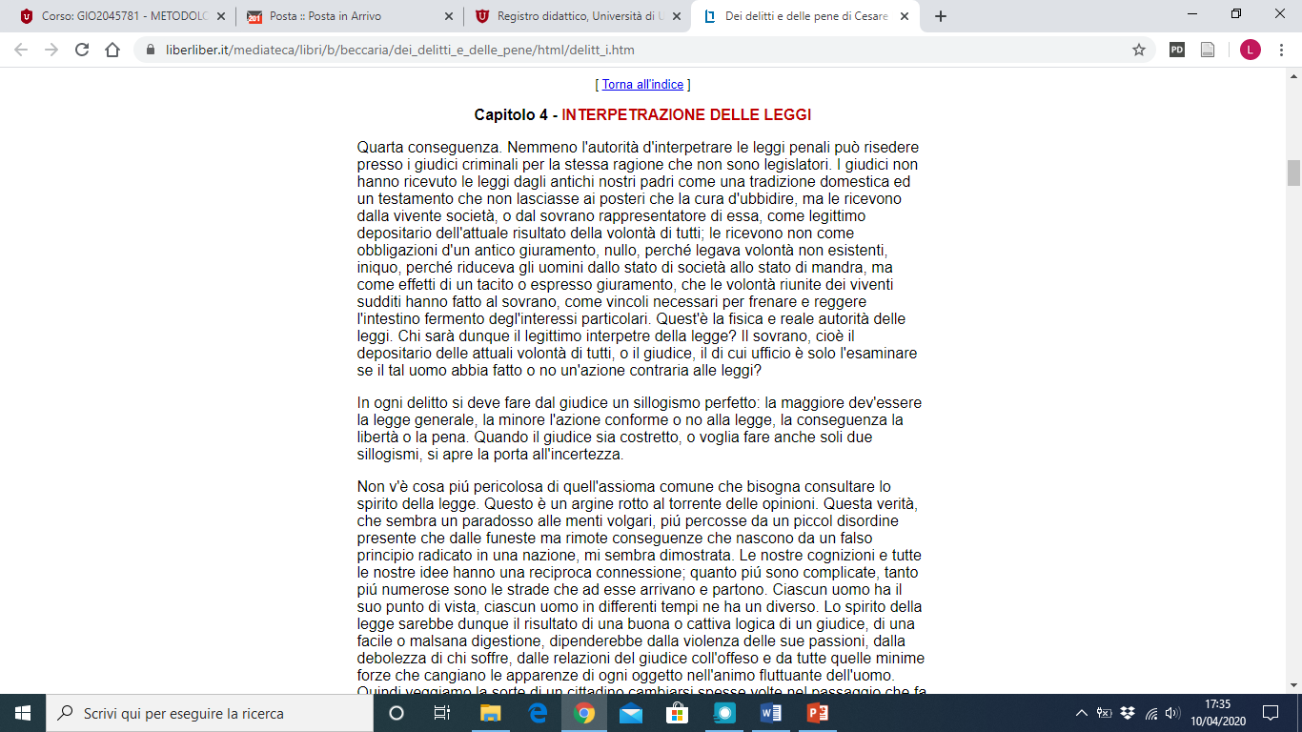

Slide 5
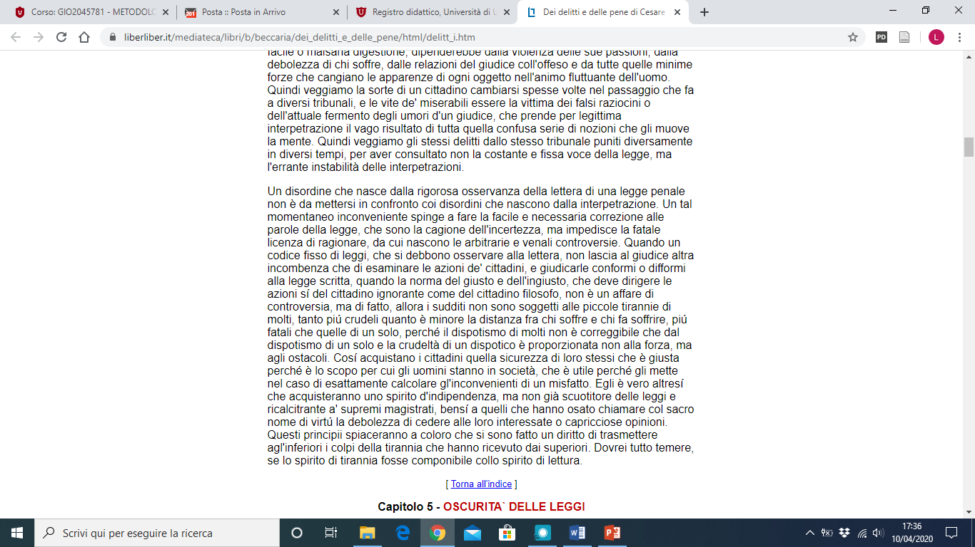

Slide 6
….INTERPRETAZIONE?

Slide 7
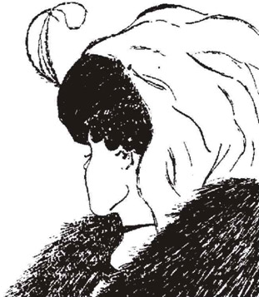
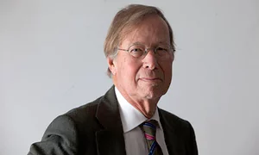
Criticità del sillogismo … perfetto (???)
PM: la norma (‘gemma grezza’) e la sua interpretazione
Pm: il fatto (‘questo sconosciuto’) e la sua ricostruzione
C: la sentenza: one right answer?
Ronald Dworkin (e la sua One Right Answer Thesis)

Slide 8
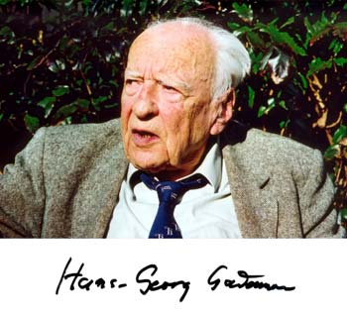
Hans Georg Gadamer
L’ERMENEUTICA
«L’interpretazione è ineliminabile»
«Tutto è interpretazione»

